Slide 1
TEMA:
Empresa de Transporte.
OBJETIVOS:
Desarrollar un modelo en PostgreSQL que cumpla los requerimientos de matriculación de la empresa de transporte “Fast Shipping”.
Desarrollar Trigger, cursor, procedimiento almacenado y Ireport que permita obtener datos y reportes de manera óptima.
Universidad Laica Eloy Alfaro de Manabí
Nombre: Tommy Franys Rivera Loor
Materia: Gestión de bases de datos
Colaborador: Ing. Robert Moreira Centeno
Autor: Tommy Franys Rivera Loor

Slide 2
Índice
Dominio del universo
Requerimientos.
Requerimientos Segundo Parcial.
PowerDesigner: Modelo Lógico.
Trigger
Cursor
Procedimiento almacenado
IReport
Reporte de IReport
Conclusiones
Enlaces GitHub

Slide 3
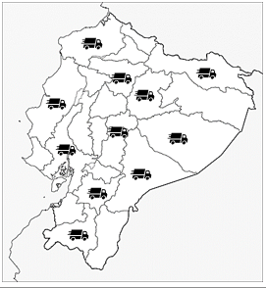
Dominio del universo: Empresa de Transportes
Índice
La empresa de envíos Fast Shipping S.A fundada a inicios del año 2020 en Ecuador empezó de forma lenta con envíos a ciertas ciudades del país. Con la llegada de la pandemia y las nuevas medidas de restricción y movilidad logro desarrollar un crecimiento acelerado lo cual le dio una increíble presencia a nivel nacional, gracias a este crecimiento esta empresa se podría considerar una Startup si no fuera por un factor realmente importante, el cual al empezar con un crecimiento lento nunca se tomó en cuenta y este es una correcta organización de todas sus operaciones, por este motivo la empresa necesita un sistema para la gestión de su negocio y las operaciones que interviene en la empresa.

Slide 4
Requerimientos
Deben existir transportistas con datos tales como: nombres, cedula, teléfono convencional, numero celular, correo electrónico, tipo de licencia.
La empresa a nivel nacional cuenta con sucursales en cada provincia del país estas sucursales necesitan tener datos de los clientes que reciben los envíos, datos tales como: Nombres y apellidos, cedula, ciudad, dirección, celular etc.
Se necesita que refleje los costos de envio (no es lo mismo transportar media tonelada a un km que media tonelada a 10 km) Debe existir una tabla de cobros por el envio
Al momento de hacer un transporte de envio hay que especificar que transporte se usó para este.
La empresa puede disponer de sus propios transportes para realizar los envíos y tambien puede alquilar estos transportes a terceros que recibirán un sueldo mensual.
Al final de cada mes se debe emitir un pago entonces tiene que existir un comprobante de pago por esos servicios, la base de datos tiene que reflejar cuanto se debe pagar y cuanto queda de ganancia.
Debe existir un sistema de reputacion que guardara todas las calificaciones que darán los clientes a los transportistas luego de cada envio, así como tambien deberá de existir un registro de los inconvenientes que ocurran.
El modelo de datos debe lograr lo anterior y además poder realizar las siguientes consultas:

Slide 5
Requerimientos Segundo Parcial.
Trigger:
Trigger que impida que un transportista con 40% o más de inconvenientes realice el transporte de un envio de un buen cliente
Cursor:
Cursor que se muestre la empresa a la que se le ha hecho un envio la cantidad que se le ha cobrado la cantidad que se obtiene como ganancia y la cantidad que se obtiene como perdida.
Procedimiento Almacenado:
Que se ingrese en un parámetro de entrada la placa del vehículo y que muestre la empresa y la cantidad de envíos que se han realizado a dichas empresas.
Ireport:
Reporte de diagrama de barras mostrar cuantos transportes ha realizado un transportista ejemplo

Slide 6
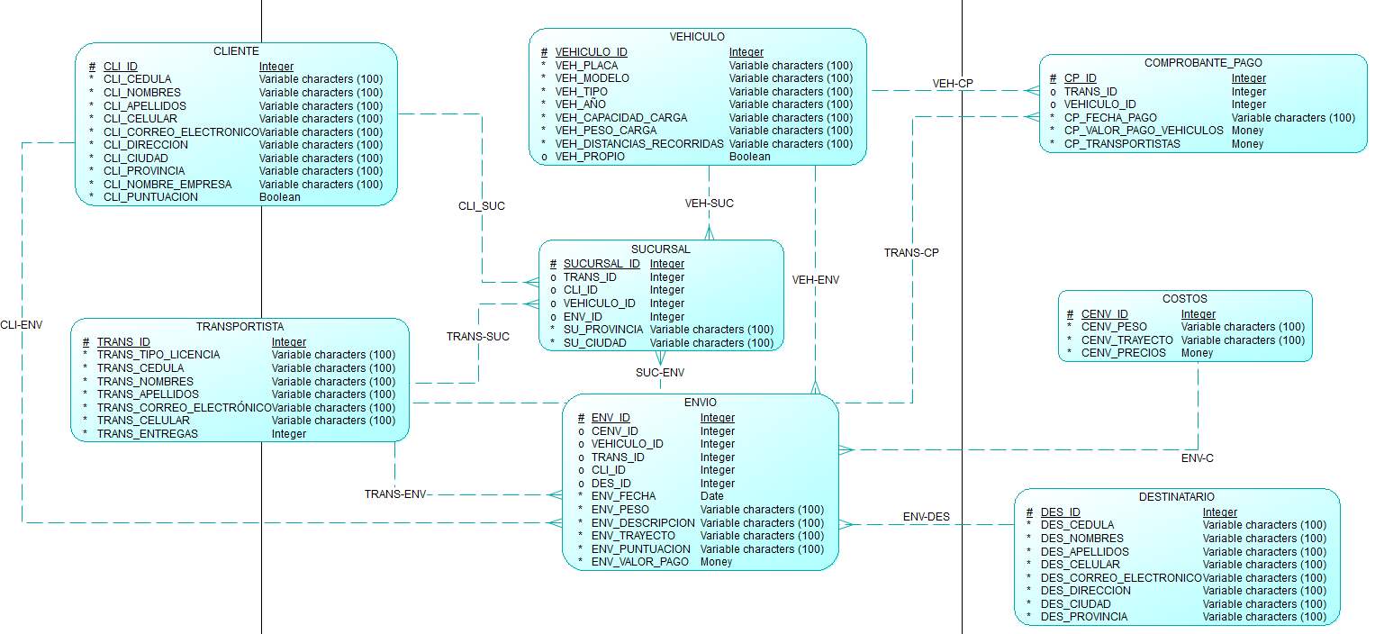
PowerDesigner: Modelo Lógico.
Índice

Slide 7
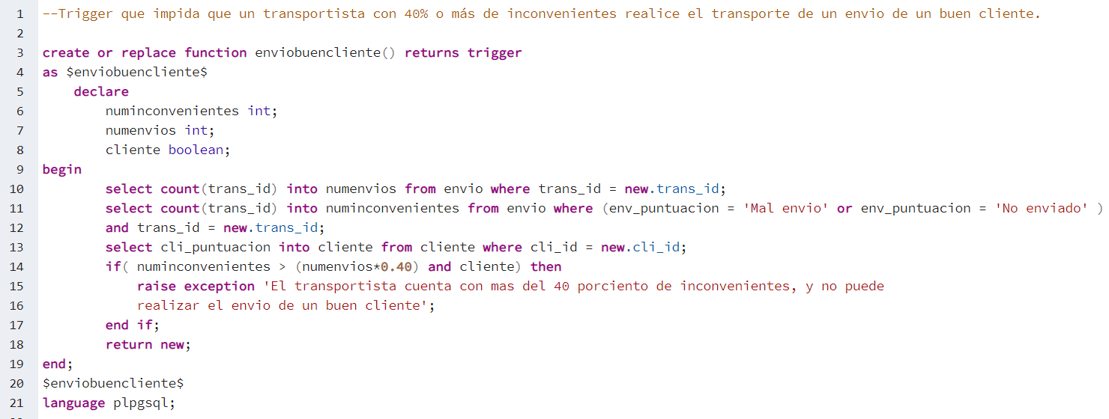
PostgreSQL: Trigger
Índice
Trigger que impida que un transportista con 40% o más de inconvenientes realice el transporte de un envio de un buen cliente.
1. Creación de función

Slide 8

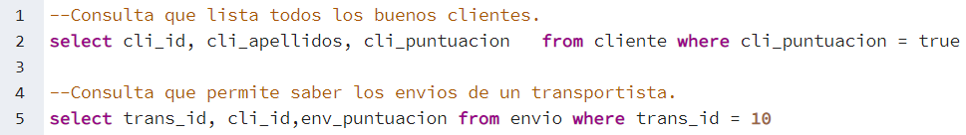
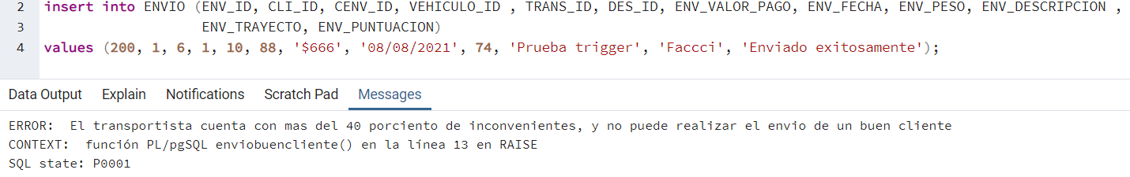
2. Creación de trigger
Consultas usadas.
3. Resultado del trigger

Slide 9
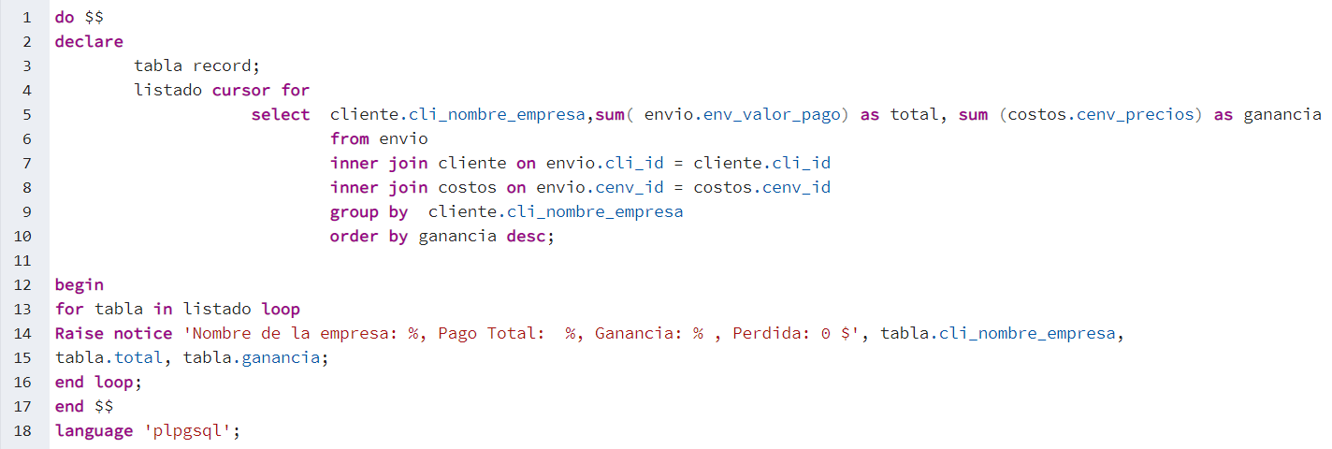
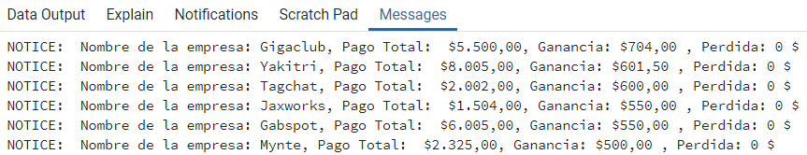
PostgreSQL: Cursor.
Índice
Cursor que se muestre la empresa a la que se le ha hecho un envio la cantidad que se le ha cobrado la cantidad que se obtiene como ganancia y la cantidad que se obtiene como perdida.
Paso 1: Creación del Cursor
Paso 2: Resultado
Notes:
Modelo de datos en carpeta personal: “modelodatos_alquilervehiculos”

Slide 10
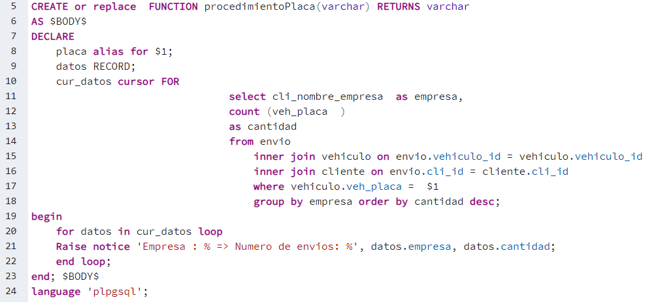
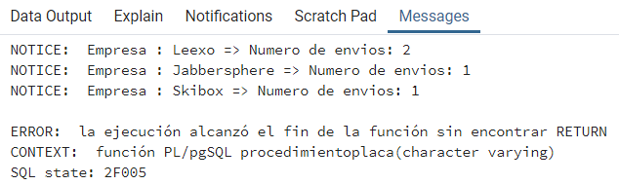
PostgreSQL: Procedimiento almacenado.
Índice
Que se ingrese en un parámetro de entrada la placa del vehículo y que muestre la empresa y la cantidad de envíos que se han realizado a dichas empresas.
Paso1: Creación de procedimiento almacenado y verificación de creación de función
Paso3: Resultado.
Paso2: Consulta de confirmación.

Slide 11
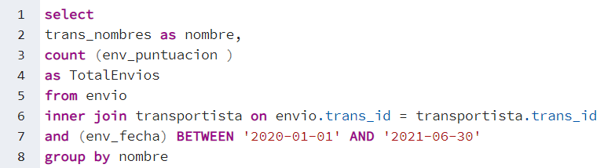
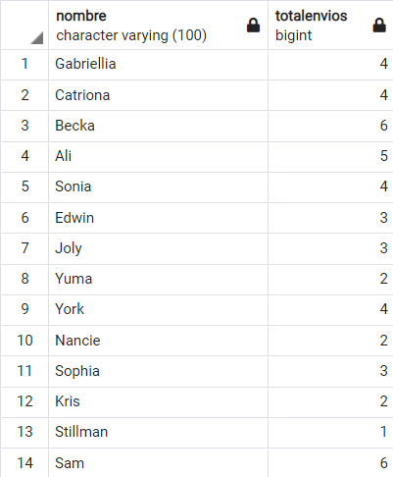
PostgreSQL: Consulta Reporte en Ireport.
Índice
Reporte de diagrama de barras mostrar cuantos transportes ha realizado un transportista ejemplo.

Slide 12
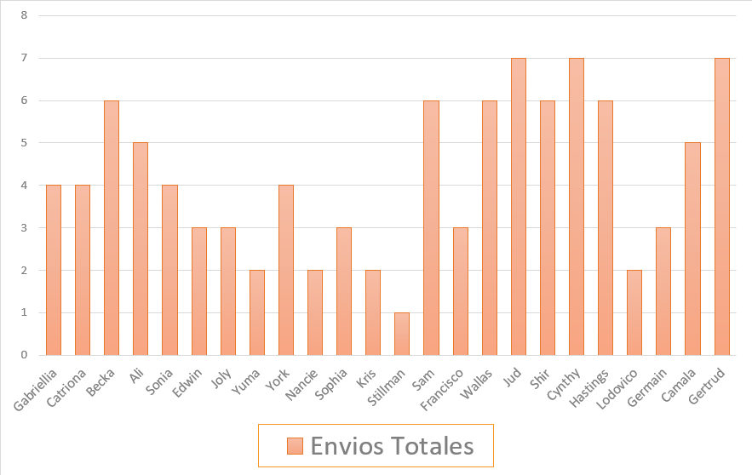
PostgreSQL: Reporte en Ireport.
Índice
Reporte de diagrama de barras mostrar cuantos transportes ha realizado un transportista ejemplo.

Slide 13
Conclusiones
Índice
Luego de este trabajo se concluye que un trigger tiene una utilidad sumamente importante ya que permitió mejorar la gestión de la base de datos, ya que no se necesita que un usuario los ejecute. Gracias a esto podemos emplear un trigger para reglas de negocio de una base de datos.
El uso de cursores nos permite el procesar registro a registro el resultado de una consulta , el emplear o no en una base de datos dependerá únicamente de la naturaleza del problema que exista.
Un reporte con datos sql sirve como base para acciones administrativas después de una investigación, ya que permite al administrador de la base de datos entender oportunamente ciertos datos de su interés.

Slide 14
Enlaces a GitHub
Índice
Repositorio Primer Parcial
https://github.com/TommyRivera21/Empresa-Transporte
Repositorio Segundo Parcial
https://github.com/TommyRivera21/Empresa-Transporte

